Slide 1
Овраги и борьба с ними. Горы и их разнообразие.
ЧТО ДОБЫВАЮТ В ГОРАХ?

Slide 2
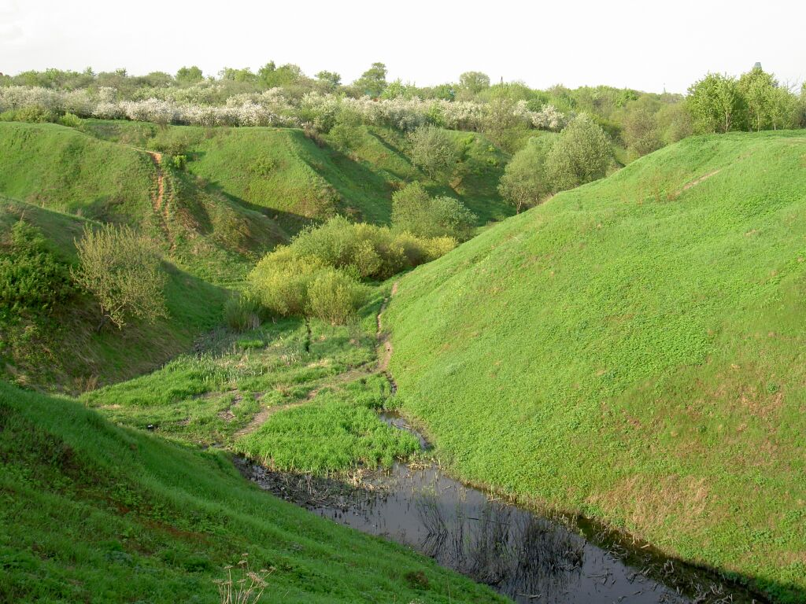
ЧТО ТАКОЕ ОВРАГ?
Глубокая длинная впадина на поверхности земли.

Slide 3
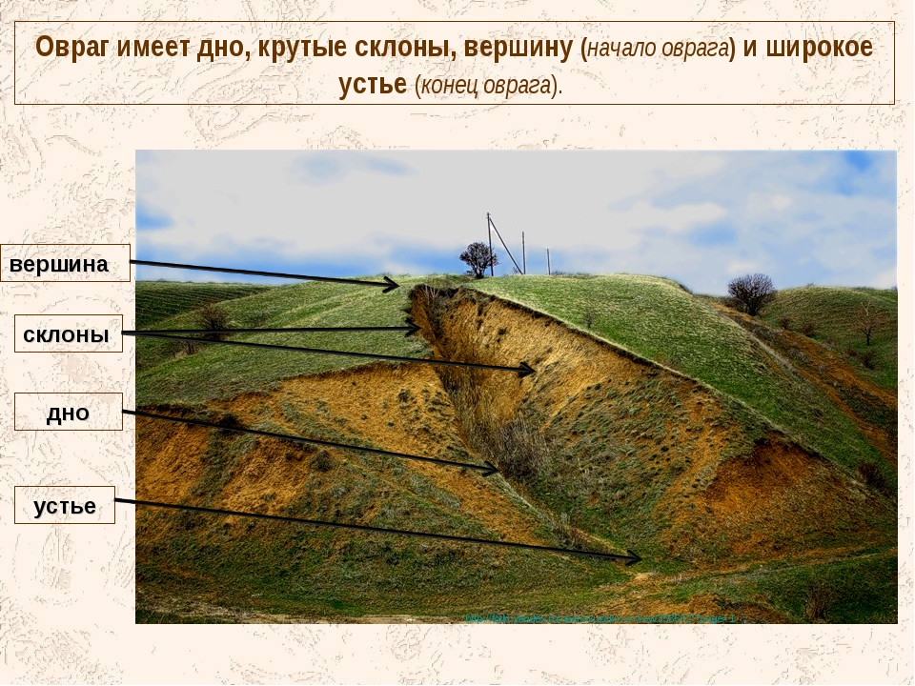

Slide 4
РОЛЬ ОВРАГОВ.
Негативная роль оврагов в наибольшей степени определяется разрушением земельных угодий, инженерных объектов, коммуникаций. Помимо потерь площади за счет образования самих оврагов, ущерб сельскому хозяйству наносят потери пахотных земель; их площади почти в три раза превышают площади самих оврагов. Оврагами разрушается коммунальные и промышленные строения, дороги, опоры линий электропередач. Овраги использовались как ранее, так используются и сейчас, под свалки промышленных и бытовых отходов, что нередко является угрозой здоровью людей.

Slide 5
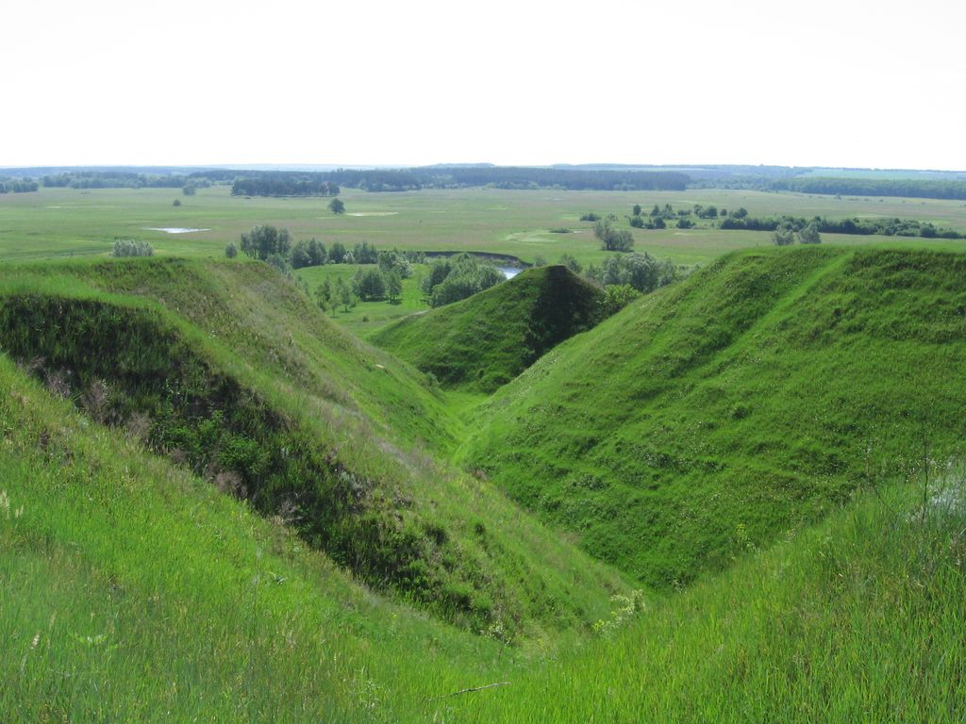

Slide 6
БОРЬБА С ОВРАГАМИ.
Современные технические средства, направляемые на борьбу эрозионными процессами, позволяют значительно ограничить проявление оврагов.

Slide 7
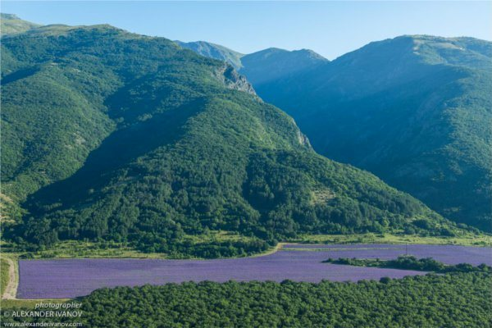
КАКИЕ БЫВАЮТ ГОРЫ?

Slide 8
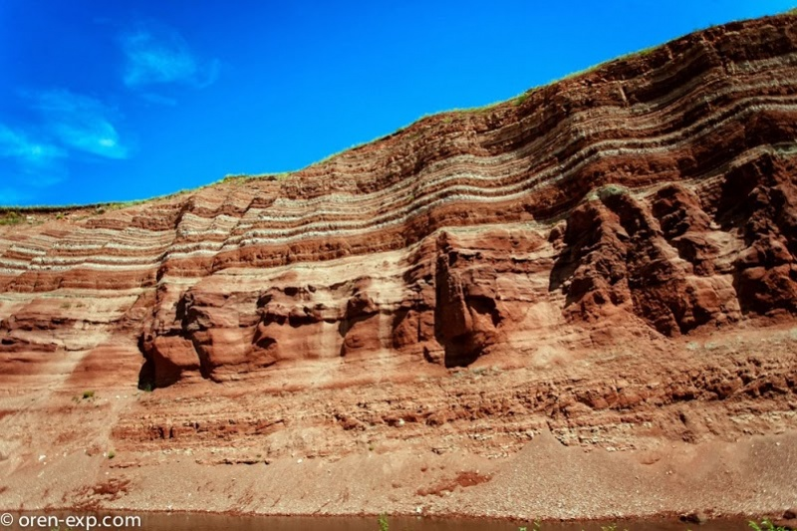
СКЛАДЧАТЫЕ ГОРЫ.

Slide 9
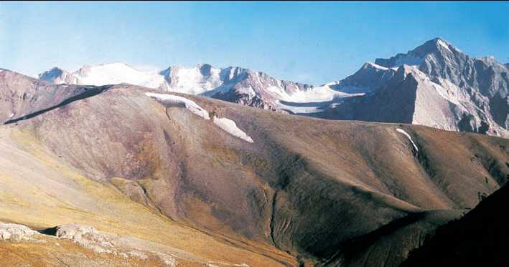
ГЛЫБОВЫЕ ГОРЫ.

Slide 10
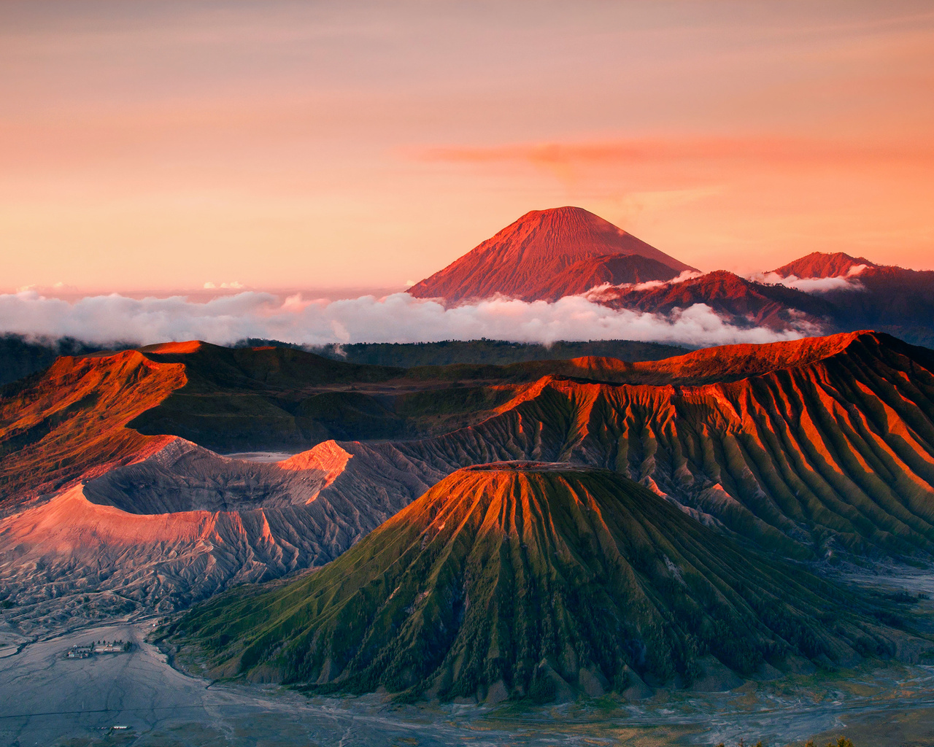
ВУЛКАНИЧЕСКИЕ ГОРЫ.

Slide 11
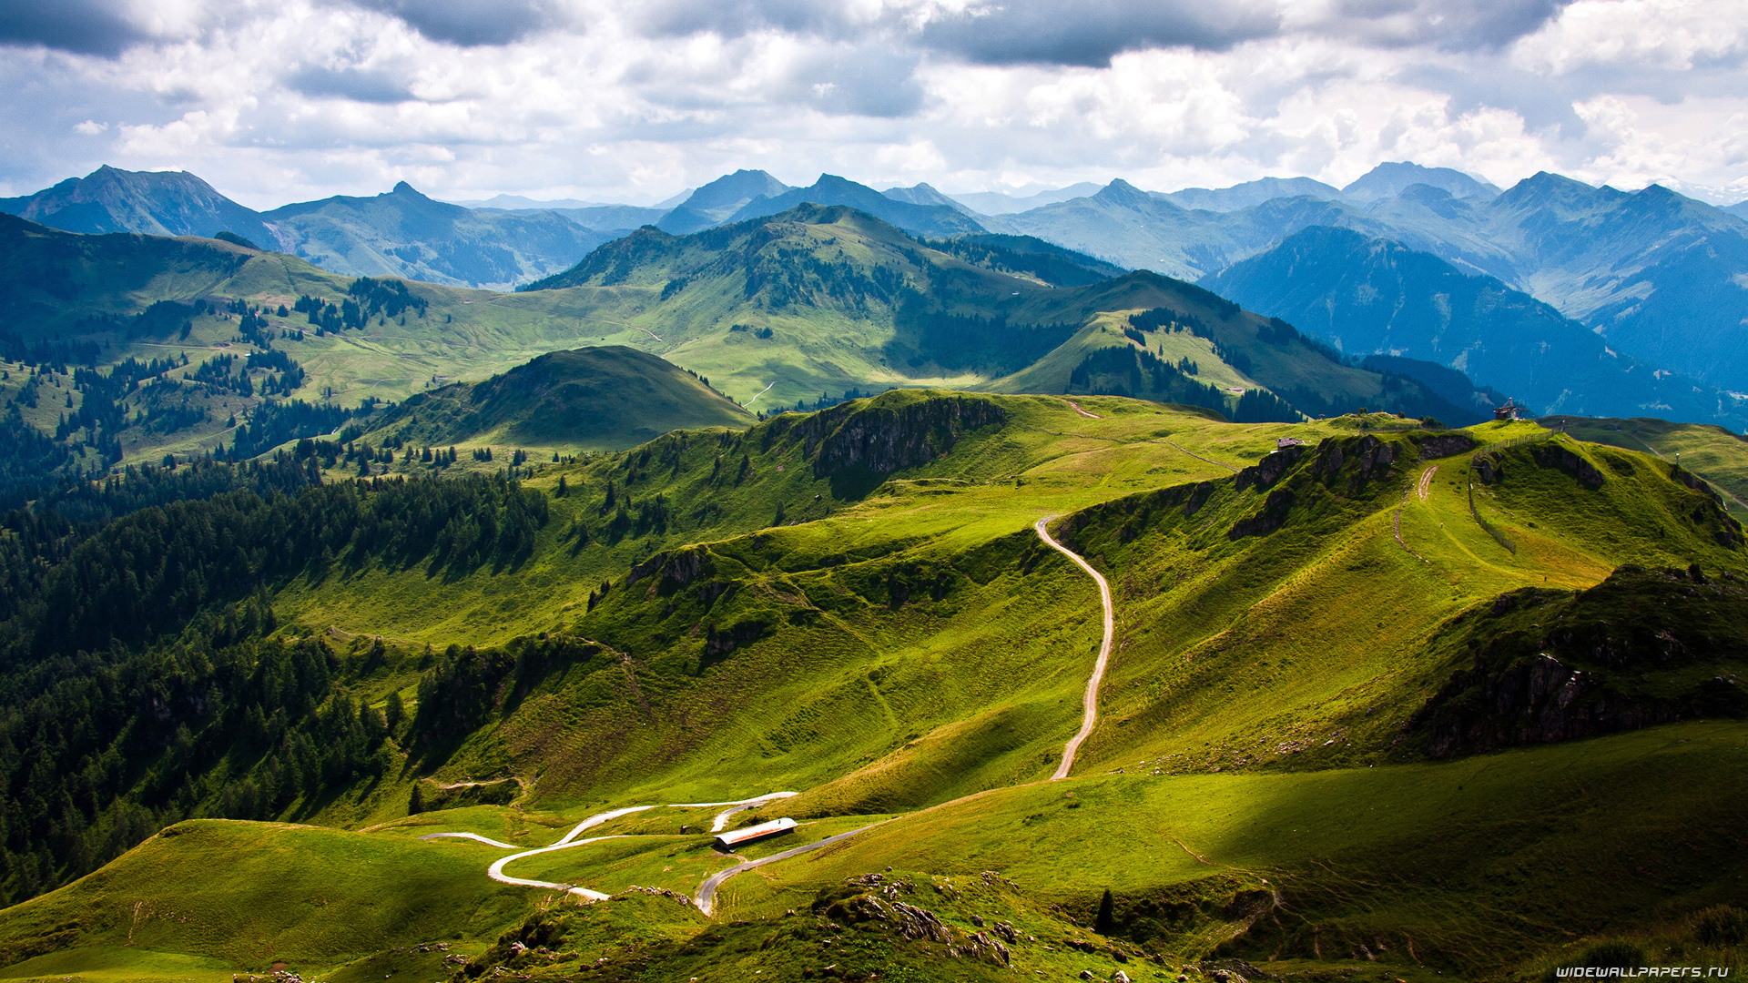
ЧТО ДОБЫВАЮТ В ГОРАХ?

Slide 12
Медь, свинец, цинк, серебро, золото. Вольфрамо-молибденовые месторождения находятся в кристаллических породах. Иногда — в известняках, перерезанных кварцевыми жилами с разнообразными компонентами, состоящими из вольфрама, цинка, меди и редких металлов.

Slide 13
